Slide 1
Agregat
Secara umum agregat yang baik haruslah agregat yang mempunyai bentuk yang menyerupai kubus atau bundar, bersih, keras, kuat, bergradasi baik dan stabil secara kimiawi
Keuntungan digunakannya agregat :
- Murah
- Menimbulkan sifat volume yang stabil:
mengurangi susut
mengurangi rangkak
memperkecil pengaruh suhu

Slide 2
Acuan yang Digunakan
Agregat untuk beton harus memenuhi salah satu ketentuan berikut:
1. ASTM C 33, Spesifikasi agregat untuk beton
2. SNI 03-2461-1991, Spesifikasi agregat ringan untuk beton struktur

Slide 3
Klasifikasi Agregat
Berdasarkan ASTM C-33, agregat dibagi atas dua kelompok, yaitu:
Batas bawah pada ukuran 4.75 mm atau ukuran saringan no.4 (ASTM)
Kasar
Agregat
(ASTM C-33)
Batas bawah ukuran pasir = 0.075 mm (no. 200) Batas atas ukuran pasir = 4.75 mm (no. 4)
Halus

Slide 4
Klasifikasi Bentuk dan Tekstur Agregat
Karakteristik bagian luar agregat, terutama bentuk partikel dan tekstur permukaan memegang peranan penting terhadap sifat beton segar dan yang sudah mengeras.
Menurut BS 812 : Part 1: 1975, bentuk partikel agregat dapat dibedakan atas:
- Rounded - Irregular
- Flaky - Angular
- Elongated - Flaky & Elongated

Slide 5
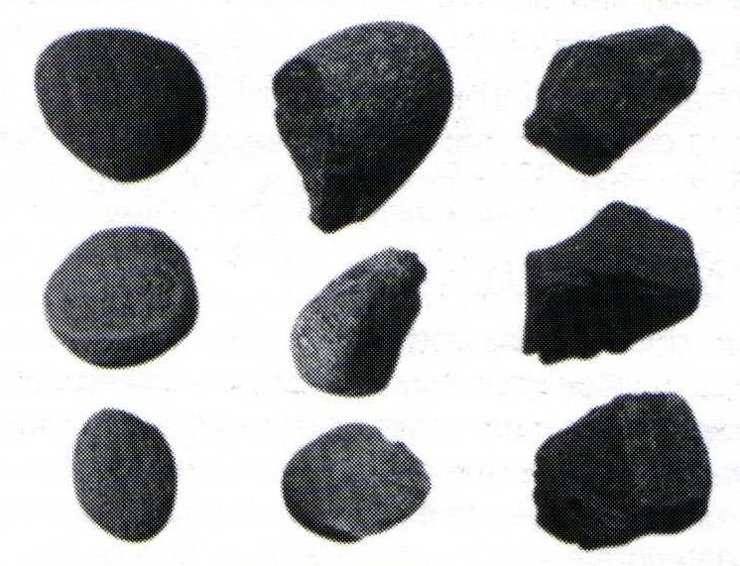
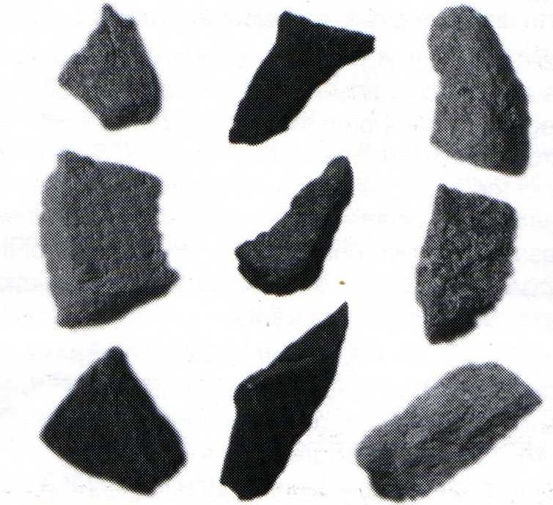
Bentuk Partikel Agregat Menurut BS 812 : Part 1: 1975
Flaky
and
Elongated
Rounded
Irregular
Angular
Flaky
Elongated
Notes:
Partikel dengan ratio luas permukaan terhadap volume yang tinggi (sebagai contoh partikel yang bentuknya flaky dan ellongated) dapat menurunkan workability campuran beton. Partikel dengan bentuk flaky juga merugikan bagi durabilitas beton karena partikel-partikel ini cenderung untuk terorientasi pada satu bidang, sehingga air dan gelembung udara dapat terbentuk dibagian bawahnya. Jumlah partikel elongated atau flaky yang melebihi 10%-15% massa agregat kasar dianggap merugikan.

Slide 6
Partikel dengan ratio luas permukaan terhadap volume yang tinggi menurunkan workability campuran beton (contoh partikel yang bentuknya flaky dan ellongated)

Slide 7
Menurut BS 812 : Part 1 : 1975, tekstur permukaan agregat dapat dibedakan atas:
- Glassy - Smooth
- Granular - Rough
- Crystalline - Honeycombed
Bentuk dan tekstur permukaan agregat sangat berpengaruh terhadap sifat-sifat beton segar seperti kelecakan.
Notes:
Tekstur permukaan agregat sangat berpengaruh terhadap sifat-sifat beton segar seperti kelecakan. Bentuk dan tekstur permukaan agregat, terutama agregat halus, sangat mempengaruhi kebutuhan air campuran beton. Semakin banyak kandungan void pada agregat yang tersusun secara tidak padat, semakin tinggi kebutuhan air

Slide 8
Sifat Mekanik Agregat
1. Gaya lekat (bond)
Semakin kasar tekstur, semakin besar daya lekat antara agregat dengan pasta semen
2. Mekanisme lekatan (bond) antara Agregat dan Pasta Semen
Ikatan Fisik,
Yaitu agregat yang mempunyai permukaan yang kasar dapat mengembangkan ikatan yang baik dengan pasta semen

Slide 9
Ikatan Kimia,
Yaitu agregat yang mengandung silica (jenis slag) dapat mengikat dengan pasta semen secara kimiawi (reaksi hidrasi pada permukaan agregat)
3. Kekuatan
Informasi mengenai kekuatan partikel agregat harus diperoleh dari pengujian tak langsung antara lain dari pengujian tekan sampel batuan, nilai crushing tumpukan agregat atau performance agregat dalam beton

Slide 10
4. Toughness
Didefinisikan sebagai daya tahan agregat terhadap kehancuran akibat beban impact.
5. Hardness
Daya tahan terhadap keausan agregat, merupakan sifat yang penting bagi beton yang digunakan untuk jalan atau permukaan lantai yang harus memikul lalu lintas berat

Slide 11
Sifat Fisik Agregat
1. Specific Gravity
2. Apparent Specific Gravity
3. Bulk Specifik Gravity (SSD)
4. Bulk Density
5. Porositas dan Absorpsi
Sifat-sifat fisik agregat di atas dibutuhkan dalam perhitungan proporsi agregat dalam campuran beton
Notes:
- Specific Gravity : Perbandingan masa (atau berat diudara) dari suatu unit volume bahan terhadap massa air dengan volume yang sama pada temperatur tertentu.
- Apparent Specific Gravity : Perbandingan massa agregat kering (yang dioven pada 1100C selama 24 jam) terhadap masa air dengan volume yang sama dengan agregat tersebut.
- Bulk Specifik Gravity (SSD) : Perbandingan massa agregat SSD (Saturated dan surface dry) terhadap massa air dengan volume yang sama dengan agregat tersebut.
- Bulk Density : massa aktual yang akan mengisi suatu penampang / wadah dengan volume satuan. Parameter ini berguna untuk merubah ukuran massa menjadi ukuran volume.
- Porositas dan Absorpsi : Porositas, permeabillitas dan absorpsi agregat mempengaruhi daya lekat antara agregat dan pasta semen, daya tahan beton terhadap pembekuan dan pencairan, stabililitas kimia, daya tahan terhadap abrasi dan specific gravity.

Slide 12
Sifat-Sifat Lainnya
Gradasi
Gradasi dan ukuran maksimum agregat sangat penting karena akan mempengaruhi proporsi agregat dalam campuran, kebutuhan air, jumlah semen, biaya produksi, sifat susut dan durabilitas beton
Kandungan air
Perlu diketahui untuk mengontrol besarnya jumlah air didalam suatu campuran beton

